Slide 1
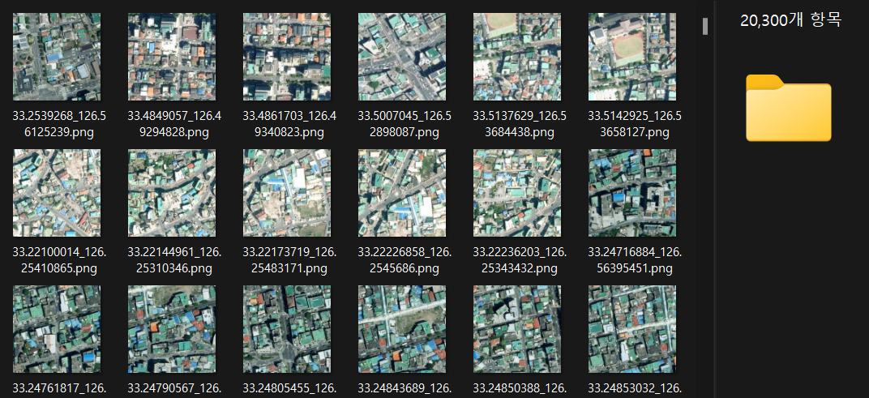
데이터 교체
OSMNX라이브러리로 수집할 수 있는 도로 네트워크 이미지를
Vworld API를 사용하여 수집한 위성 이미지로 데이터 교체

Slide 2
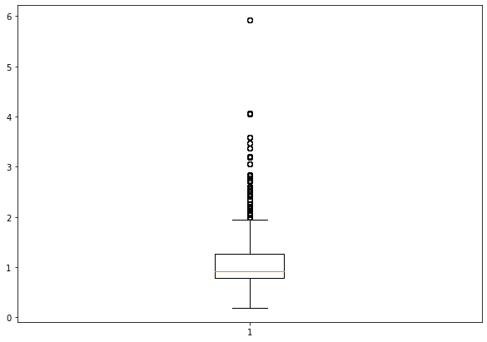
클래스 3개 학습
3 사분위수
1: 사고 다발지역이 아닌 지역
2: 사고 다발지역 중 위험도가 3사분위수 이하인 지역
3: 사고 다발지역 중 위험도가 3사분위수 이상인 지역
* 3사분위수로 기준 나눈 이유: 위험도가 큰 사고는 일반적으로 더 적음

Slide 3
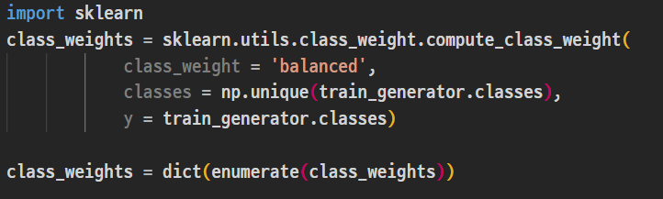
클래스 3개 문제점
이전과는 다르게 데이터 불균형 문제가 있음
-> 클래스마다 가중치를 다르게 주어 해결
(이전에는 오버샘플링을 통해 사고 o/ 사고 x 각각 약 10,000개의 데이터를 맞춤)

Slide 4
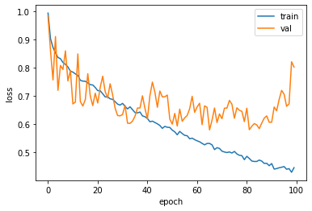
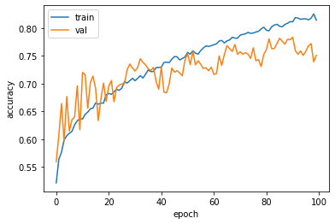
클래스 3개 학습 결과 (100 epoch)
77%의 정확도, 2개의 클래스로 학습한 것 보다 낮은 성능
Train | Val | Test
81.13% | 78.38% | 77.17%

Slide 5
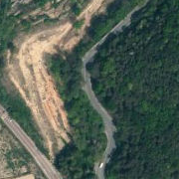

높이 이미지 사용
지형의 높이를 나타내는 DEM 이미지를 추가하여 학습
(밝을수록 지형이 높음)

Slide 6
높이 이미지 수집
사고다발지
좌표데이터
Google Earth Engine API
DEM 이미지
지형의 높이를 나타내는 DEM 이미지를 추가하여 학습
(밝을수록 지형이 높음)

Slide 7
모델 구조 변경
CNN
CNN
Concat
Dense
특징을 추출하는 두개의 CNN 을 Concat층에서 합쳐 Dense 층에서 3개의 클래스로 분류

Slide 8
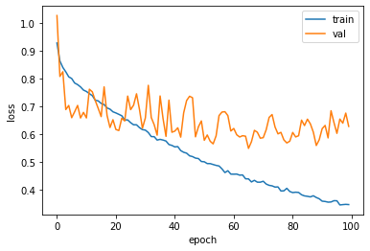
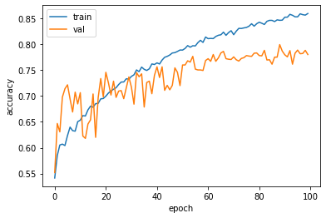
변경 후 학습 결과 (100 epoch)
높이 이미지를 추가하여 77% 에서 79%로 성능 향상
Train | Val | Test
84.57% | 79.88% | 79.69%

Slide 9
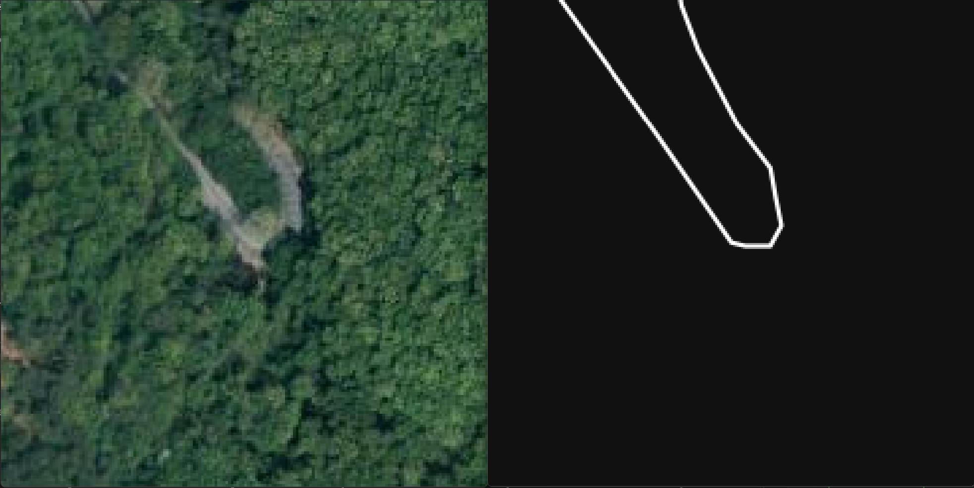
모델 구조 변경
위성 이미지의 도로는 나무 등에 의해 가려질 수 있기에
도로 네트워크 이미지를 포함하여 학습

Slide 10
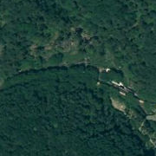
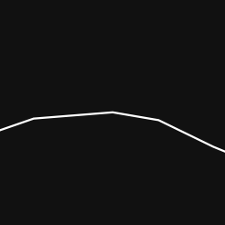

모델 구조 변경
CNN
CNN
CNN
Concat
Dense
위성 이미지의 도로는 나무 등에 의해 가려질 수 있기에
도로 네트워크 이미지를 포함하여 학습

Slide 11
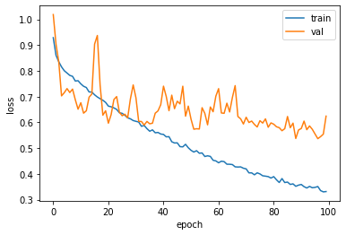
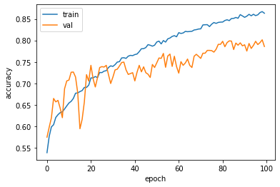
변경 후 학습 결과 (100 epoch)
Test 정확도는 줄었지만, Val 정확도는 80% 의 정확도
또한 그래프에서 볼 수 있듯이 Epoch를 더 늘리면 성능향상 기대 가능
Train | Val | Test
86.71% | 80.14% | 78.73%

Slide 12
문제점
사용한 이미지들은 공간적 상관관계를 가지고 있지만
(위처럼 비슷한 위치에 특정한 패턴을 보임)
현재 모델은 이를 반영하지 않음
(각 이미지를 따로 학습시킴)

Slide 13
해결
128x128x9
따라서 위성, 도로 네트워크, 높이 이미지 3개를 합쳐서 학습에 사용하면
더 나은 성능을 보일것

Slide 14
최종 모델 구조
CNN
CNN
CNN
CNN
Concat
Dense
따라서 사용한 이미지 3개를 합쳐서 학습에 사용하면 더 나은 성능을 보일것

Slide 15
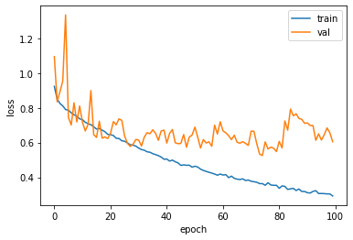
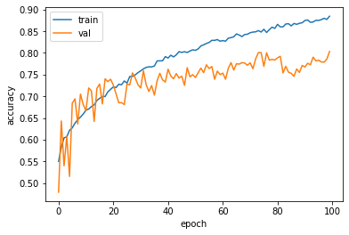
최종 모델 결과
81% 정확도, 가장 정확도가 높고 학습도 비교적 안정적이므로
이 모델을 최종모델로 선정함
Train | Val | Test
88.47% | 80.34% | 81.91%

